Slide 1
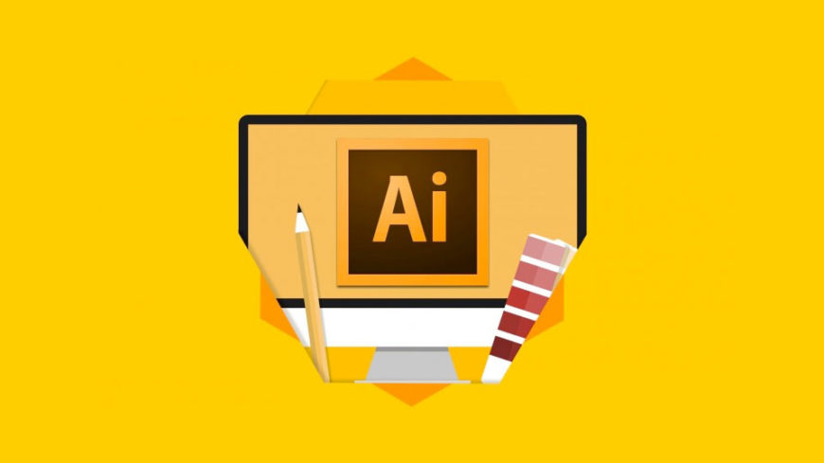
Laboratorio #7 Ilustrator: columnas estratigráficas
GL5102-Sedimentología
Cuerpo docente:
Lunes
Auxiliar: Carolina Gómez
Ayudante: César Aracena
Viernes
Auxiliar: Valeria Pincheira
Ayudante: Valentina Araya

Slide 2
Nueva planificación
Semana | Tema a tratar
Semana 9 (01-06 y 05-06) | Introducción a ambientes sedimentarios y columnas estratigráficas
Semana 10 (08-06 y 12-06) | Illustrator: columnas estratigráficas
Semana 11 (15-06 y 19-06) | Ambiente glaciar, aluvial y fluvial
Semana 12 (22-06 y 26-06) | Ambiente lacustre, deltaico, eólico
(29-06 y 03-07) | VACACIONES
Semana 13 (06-07 y 10-07) | Ambiente marino costero y marino profundo
Semana 14 (13-07 y 17-07) | Comodín, Terreno?

Slide 3
Interfaz de Illustrator
Barra de menús
Panel de control o barra de propiedades
Fichas de documento
Barra de herramientas
Área de trabajo
Mesa de trabajo o área de corte
Paneles
Paneles
Barra de estado
Notes:
1. Barra de menús.
Es la barra superior desde la que se despliegan los menús como Archivo o Edición. A la derecha de los menús tenemos dos botones que activan Bridge y Adobe Stock, así como un botón que organiza las ventanas de los documentos abiertos. Después encontrarás el menú de Espacios de trabajo (que veremos también en esta unidad) y, finalmente, una ventana de búsquedas para ayuda de Illustrator y contenido de Stock.
2. Panel de control o Barra de propiedades.
En esta barra, situada debajo de la Barra de menús, aparecen opciones propias del objeto que tengamos seleccionado. Por lo que estas opciones variarán según el tipo de objeto.
3. Fichas de documento.
Por cada documento de Illustrator abierto encontraremos aquí una ficha que nos dará acceso a él. También podemos organizar los documentos en ventanas.
4. Barra de Herramientas.
En el lateral izquierdo encontramos este barra, que agrupa las herramientas de dibujo, edición, etc. Algunas herramientas aparecen agrupadas en un mismo icono, las cuales se diferencia por tener un triangulo pequeño en su esquina inferior derecha que funciona como botón. Para desplegarlas hay que mantener pulsado el ratón unos segundos. También podemos acceder a sus propiedades haciendo doble clic. Evidentemente, utilizaremos esta barra constantemente.
5. Área de trabajo.
Es el área donde, a su vez, disponemos las mesas de trabajo. En esta área podemos también crear objetos con Illustrator, pero sólo los que estén en las mesas de trabajo se imprimen o exportan.
6. Mesa de trabajo o área de recorte.
Es el espacio donde desarrollamos nuestra Illustración. Un documento puede contener más de una mesa de trabajo, su analogía más simple sería decir que las mesas de trabajo son las hojas de nuestro documento, sin embargo, como veremos, las mesas de trabajo tienen propiedades únicas que facilitan el desarrollo de proyectos.
7 y 8. Paneles.
Los paneles o paletas, normalmente situados a la derecha, muestran un grupo de opciones y propiedades relacionadas, como puede ser el Navegador, Color o Pinceles. Pueden estar agrupados en el Menú o Grupo de paneles o podemos encontrarlos flotantes, y aparecer apilados o acoplados. Todos los paneles de los que dispone Illustrator se pueden abrir desde el menú Ventana.
9. Barra de estado.
Está situada en la parte inferior de la ventana de Illustrator. Contiene un control para modificar el Zoom a la mesa de trabajo, así como un área donde muestra información que podemos seleccionar: la herramienta seleccionada, el esquema de color, etcétera.

Slide 4
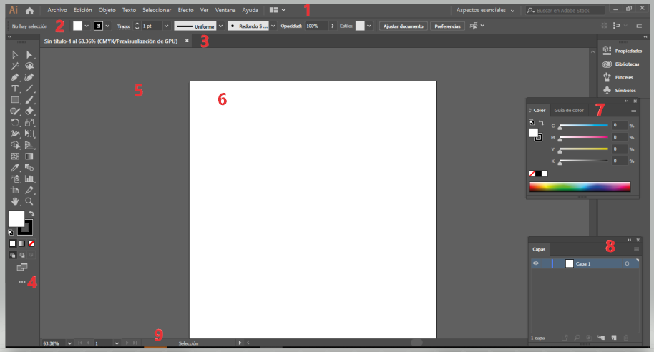
Barra de menús
Panel de control
Fichas de documento
Barra de herramientas
Área de trabajo
Mesa de trabajo o área de corte
Paneles
Paneles
Barra de estado

Slide 5
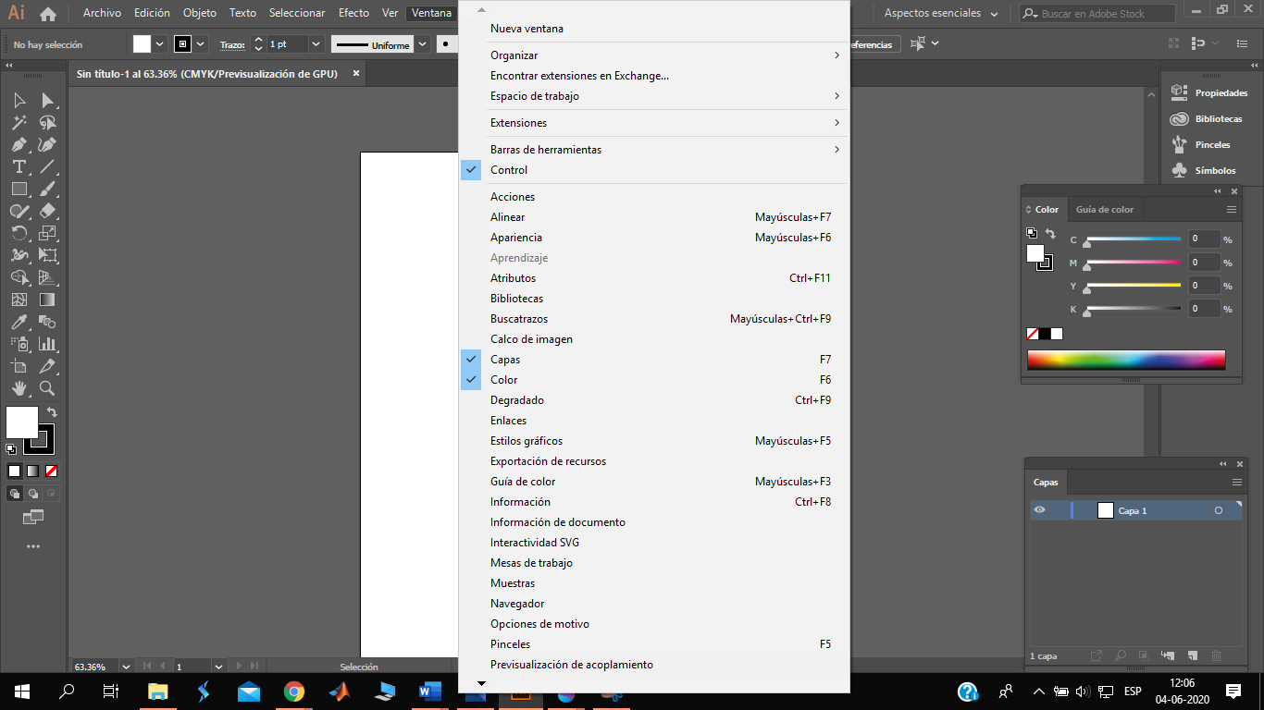
Notes:
Activar paneles que más utilizan: Capas, Color, Muestras, etc.

Slide 6
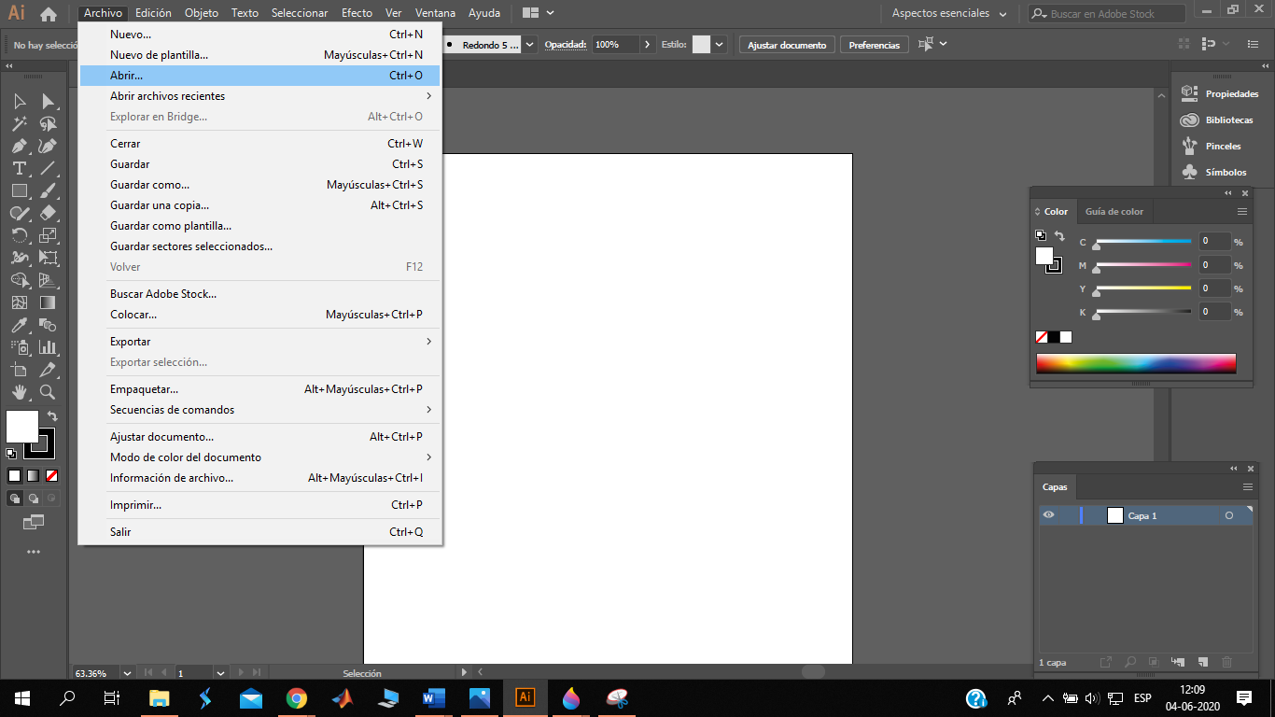
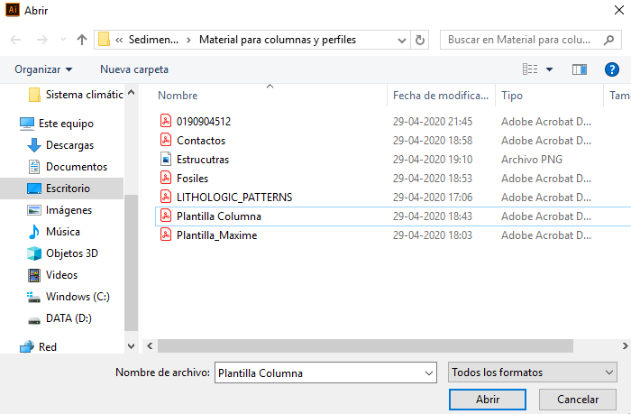

Slide 7
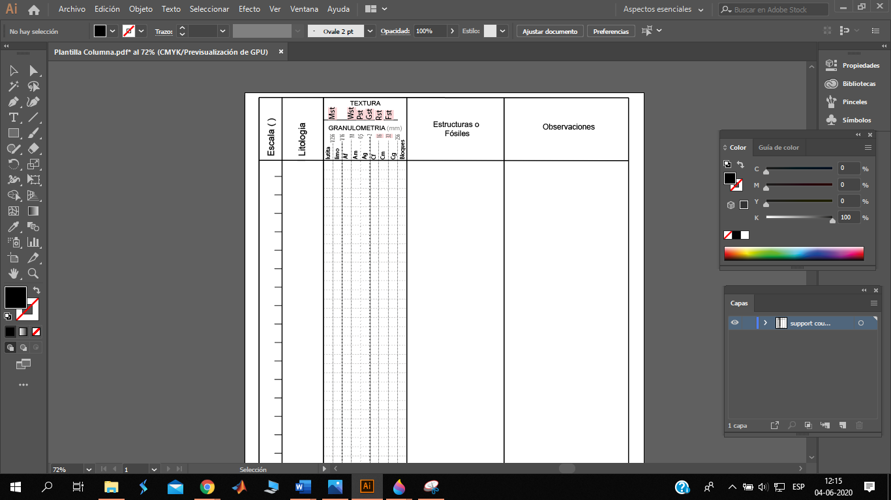
Notes:
y siempre trabajar con capas es más fácil!!!

Slide 8
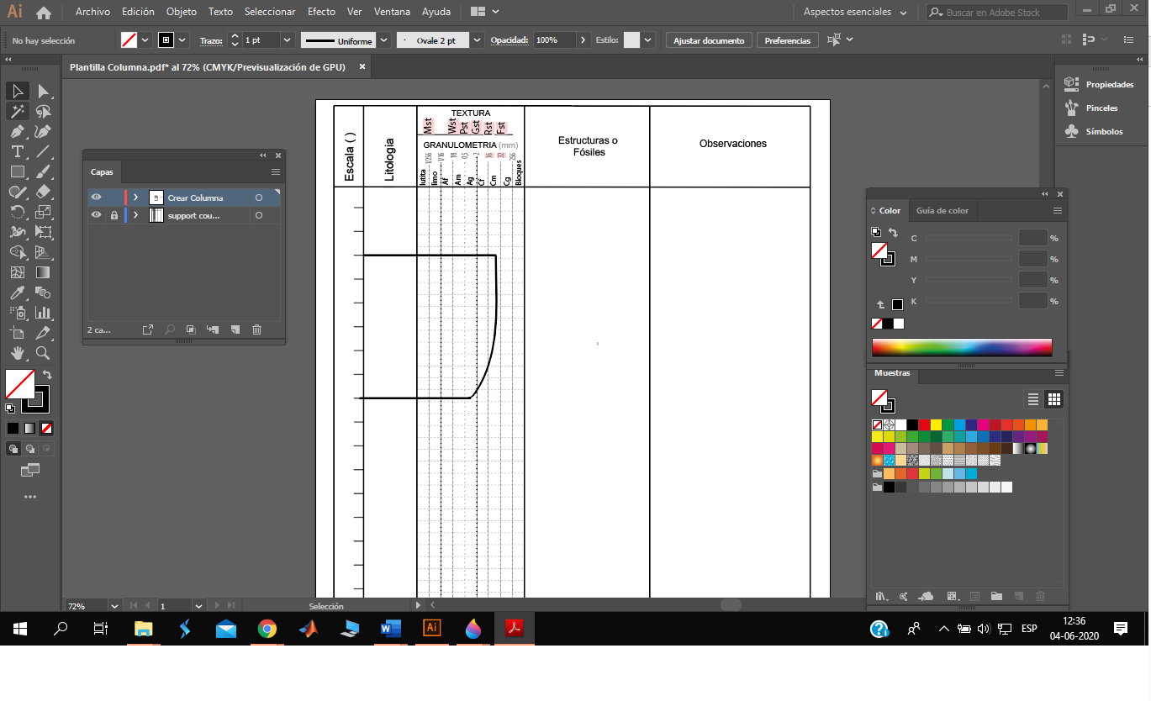

Slide 9
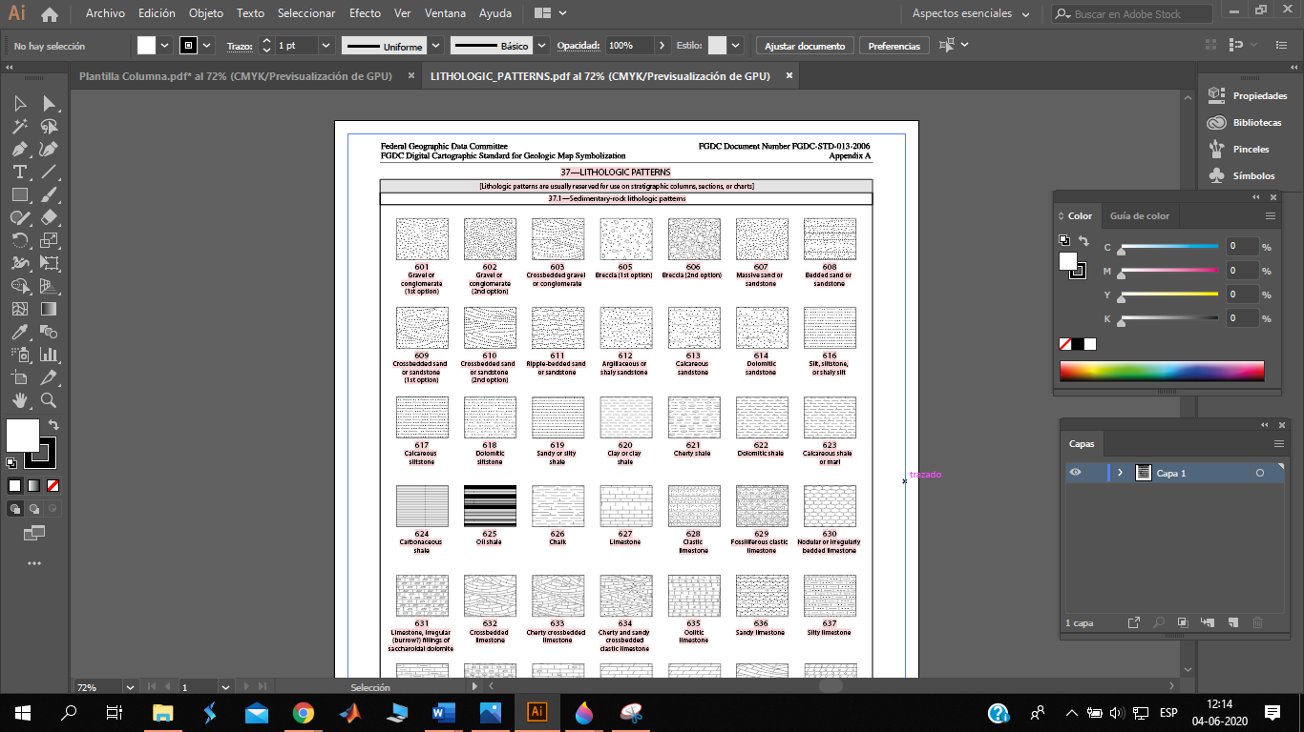

Slide 10
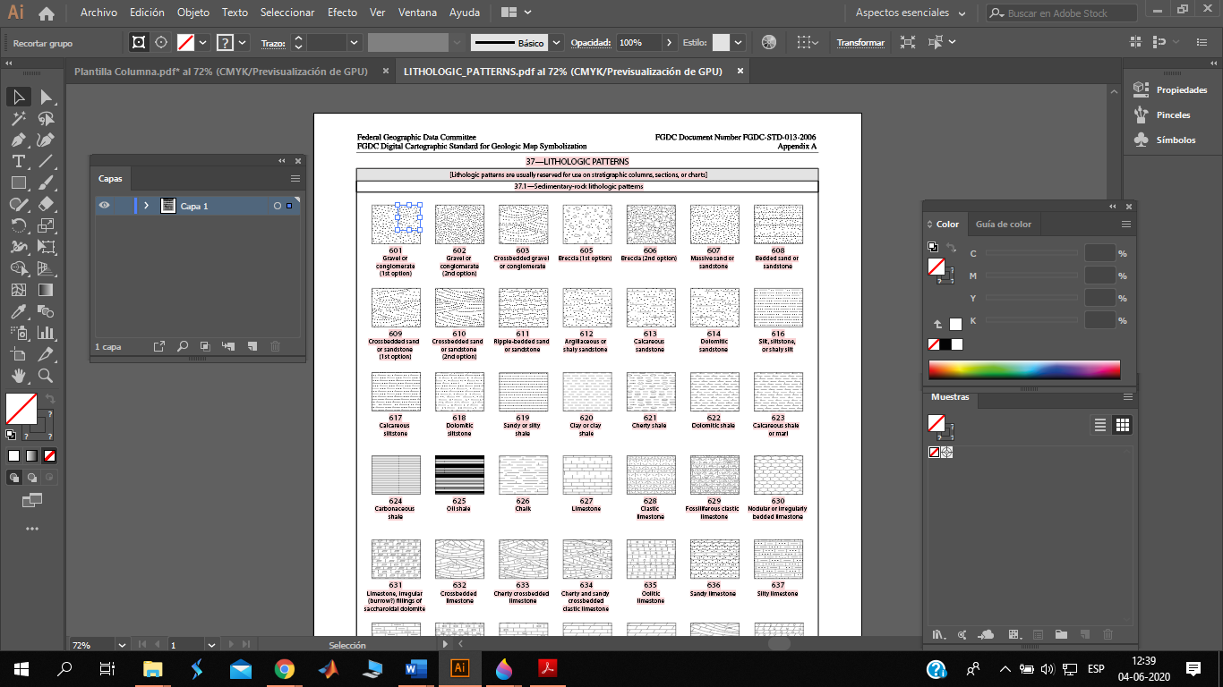
Notes:
Copiar recuadro de litología

Slide 11
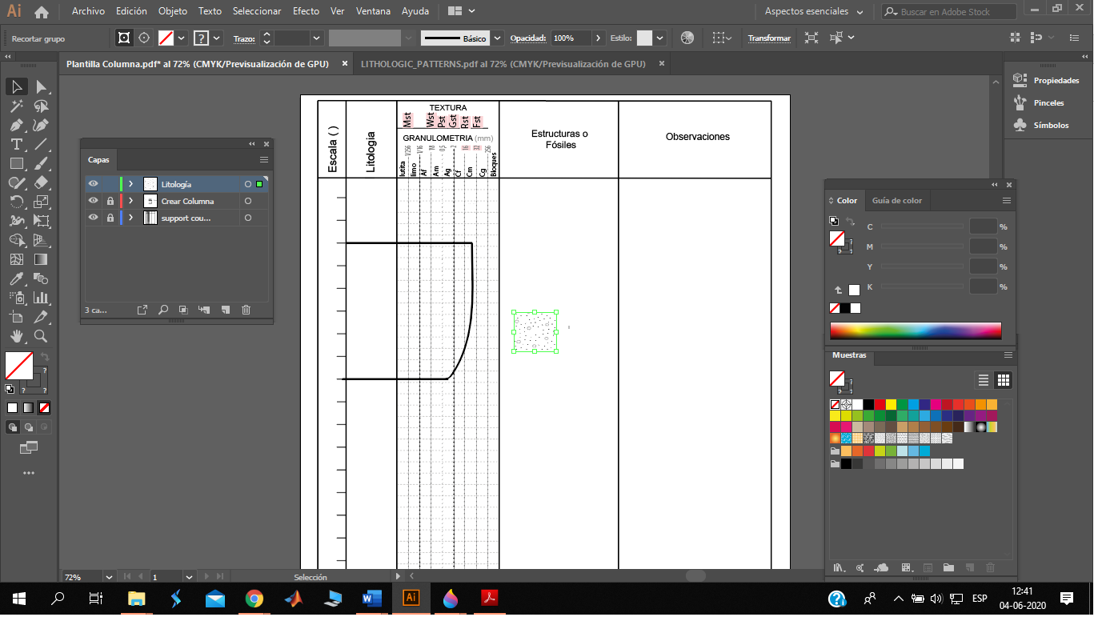
Notes:
2. Pegar la lito en la hoja de trabajo

Slide 12
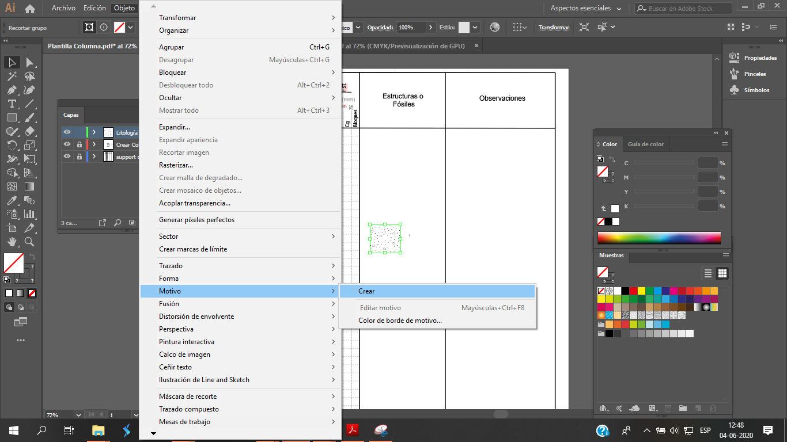
Notes:
3. Crear Motivo

Slide 13
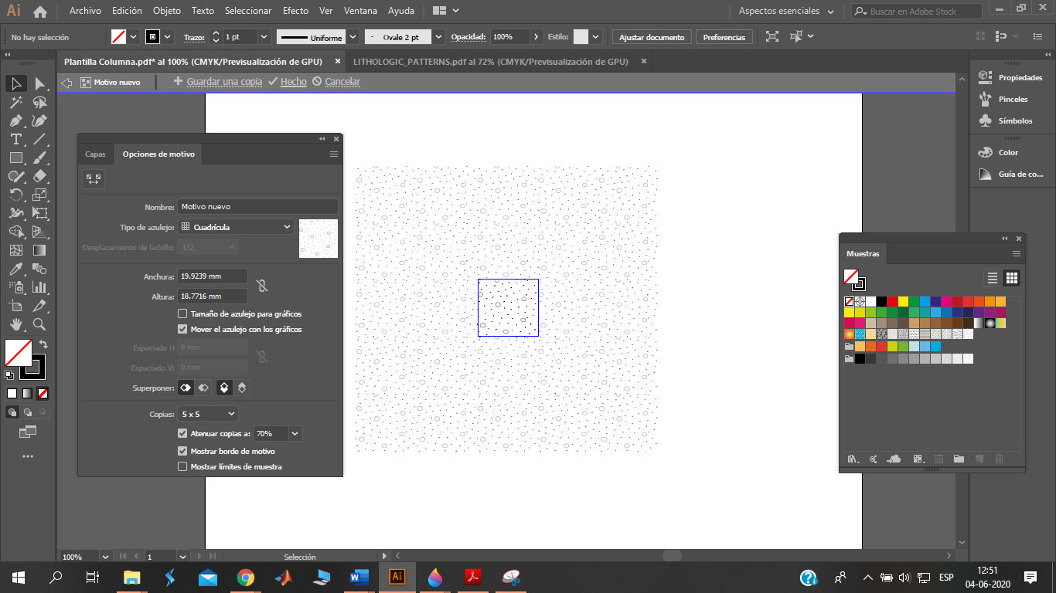
Notes:
4. Ajustar Motivo y cuando esté listo hacer clic en Hecho

Slide 14
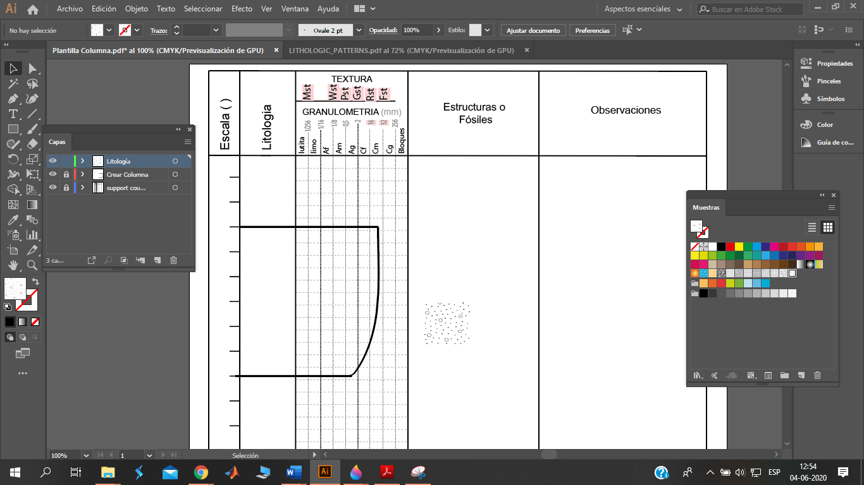
Notes:
Finalmente el motivo se agrega a muestras y se puede dibujar la litología

Slide 15
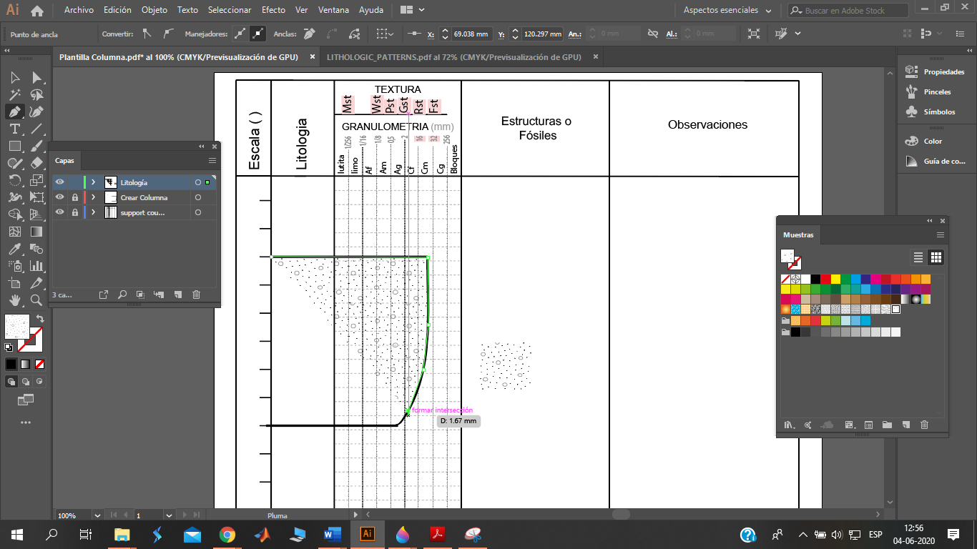

Slide 16
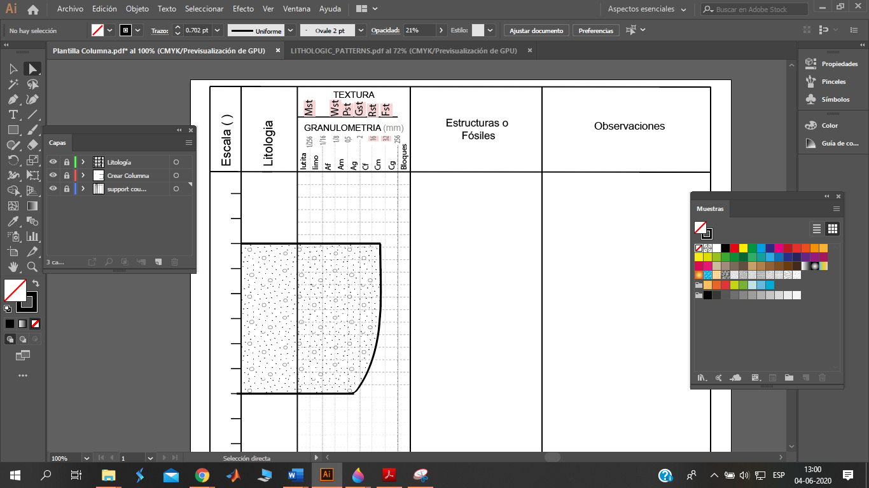

Slide 17
Otra opción para colocar diseño de muestra (y suavizar bordes de un polígono)

Slide 18
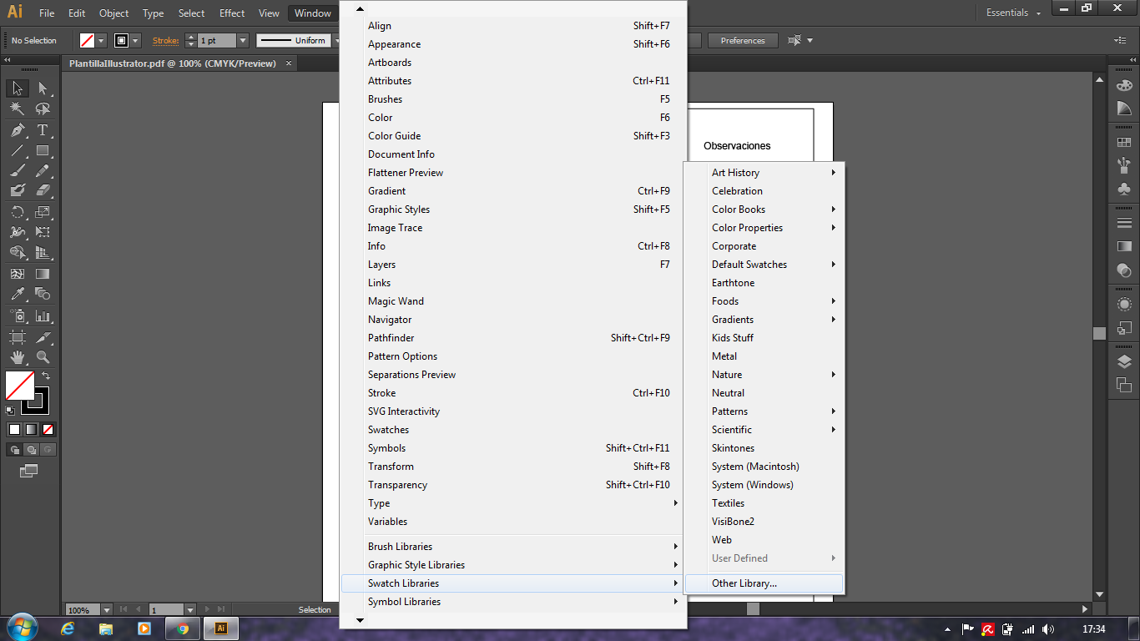
Notes:
Window -> Swatch libraries -> Other libraries

Slide 19
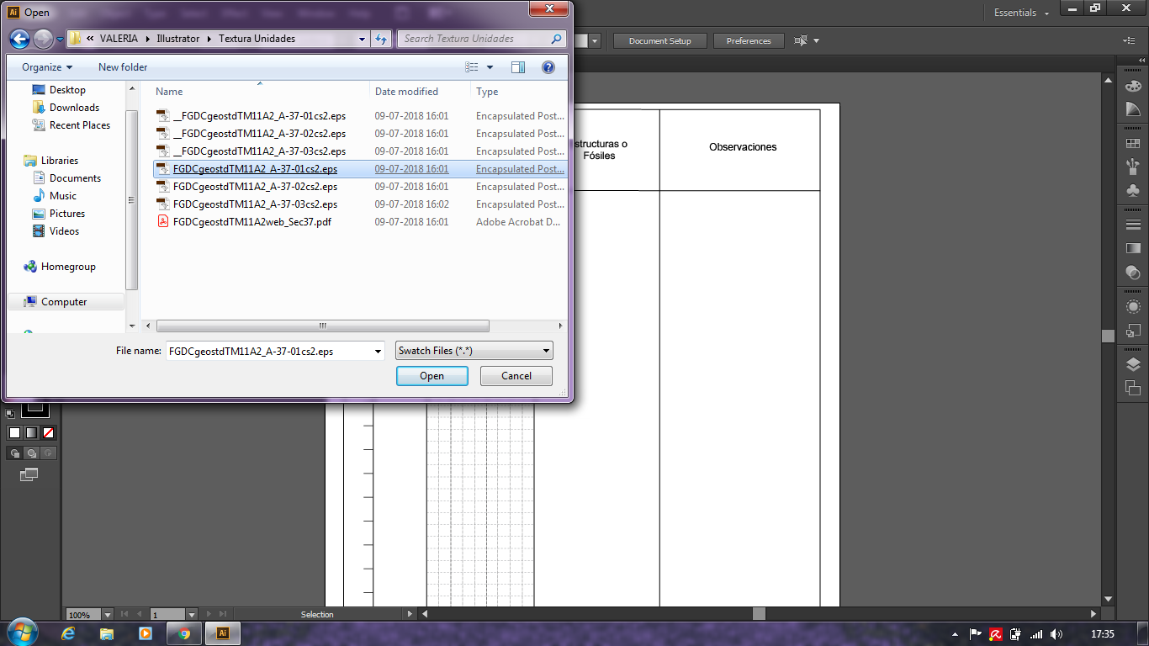
Notes:
Elegir archivos .eps de textura unidades

Slide 20
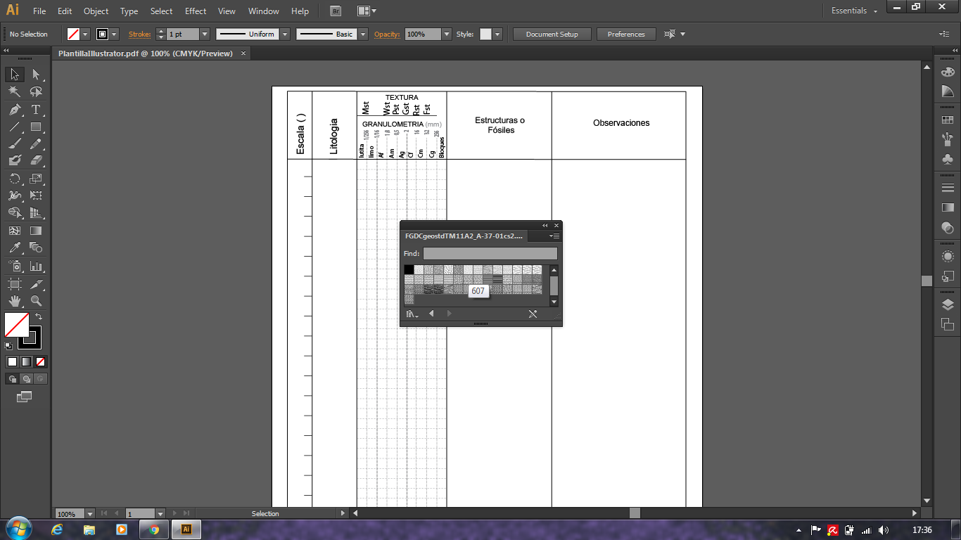

Slide 21
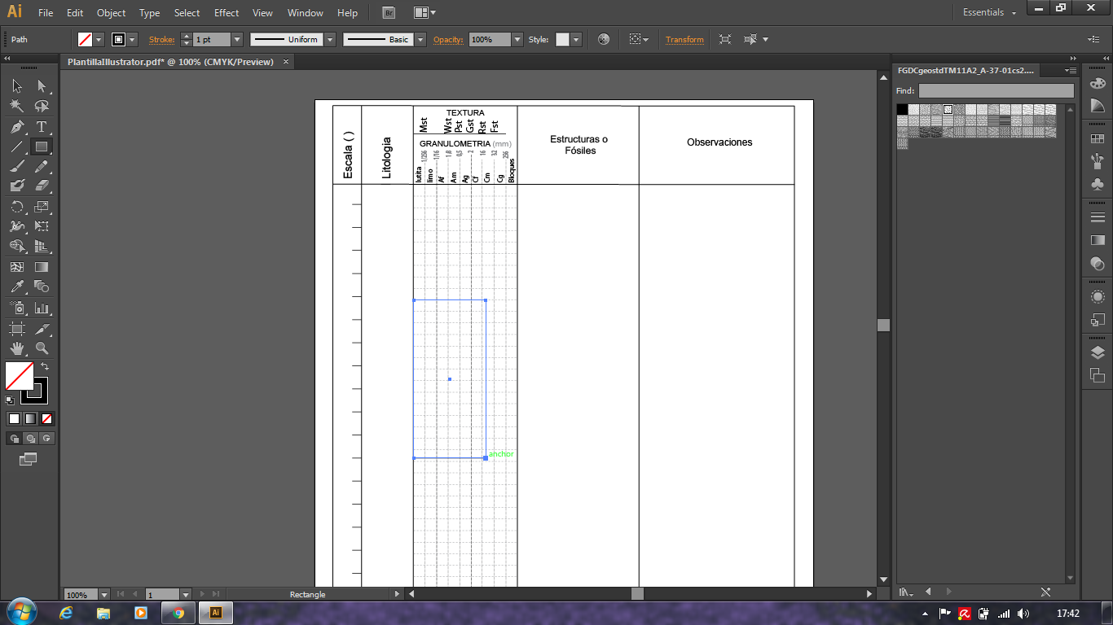
Notes:
Crear polígono

Slide 22
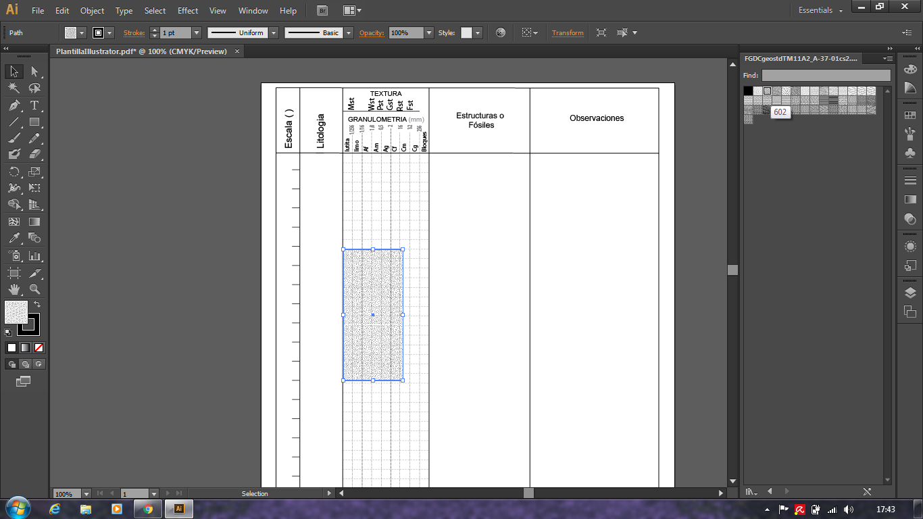
1
3
2
Notes:
Seleccionarlo y aplicar diseño

Slide 23
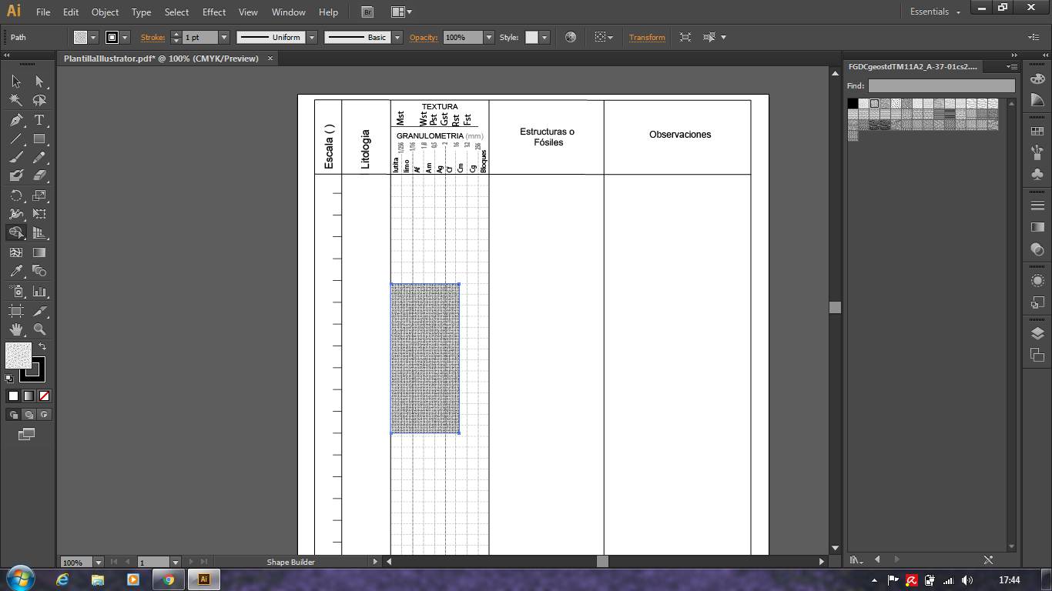
Notes:
Shape builder tool -> click en poligono

Slide 24
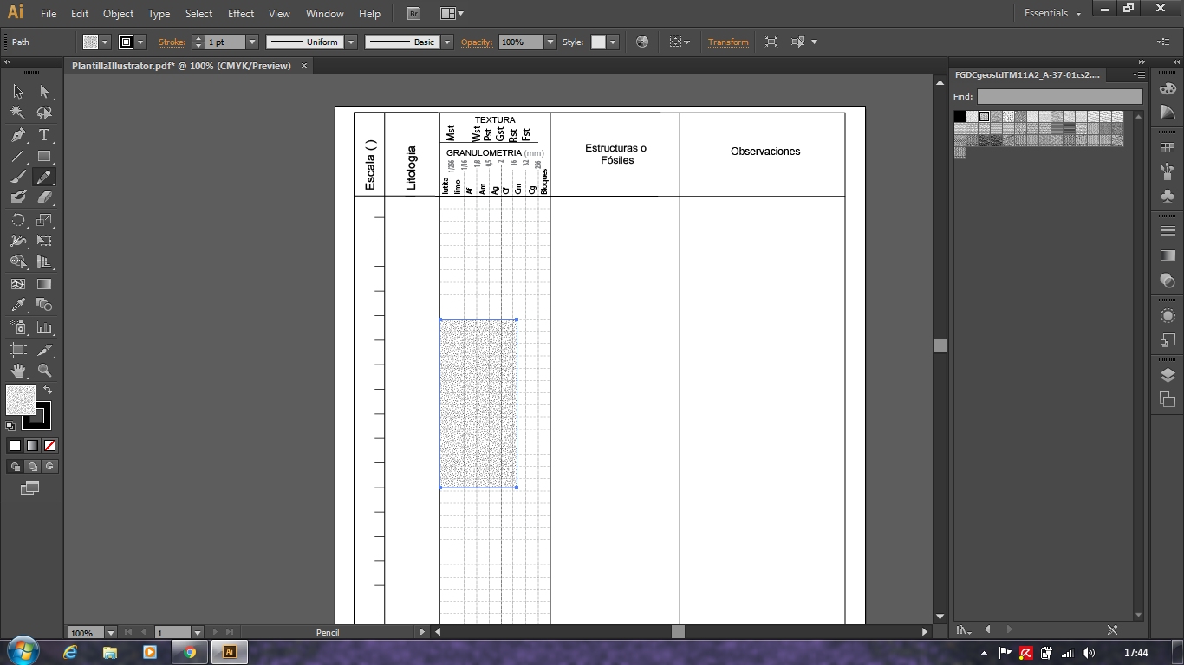
Notes:
Seleccionar herramienta lapiz

Slide 25
Notes:
Darle forma

Slide 26
Comandos útiles
Mantener apretado Shift al agrandar/achicar objeto para mantener proporciones
Ctrl y + (zoom in)
Ctrl y - (zoom out)
Doble click en herramienta mano: ajustar a pantalla
Recuerden trabajar con capas :)

Slide 27
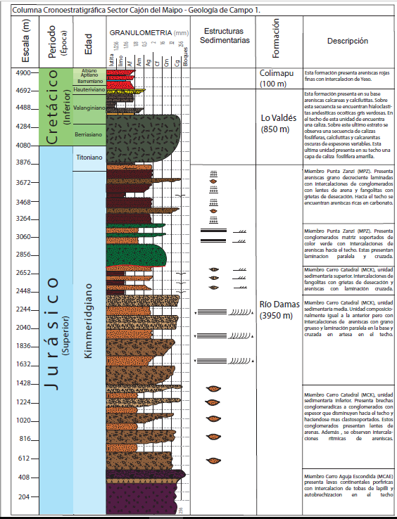
Ejemplo de columna en illustrator, por alumno de Campo 1-2020

Slide 28
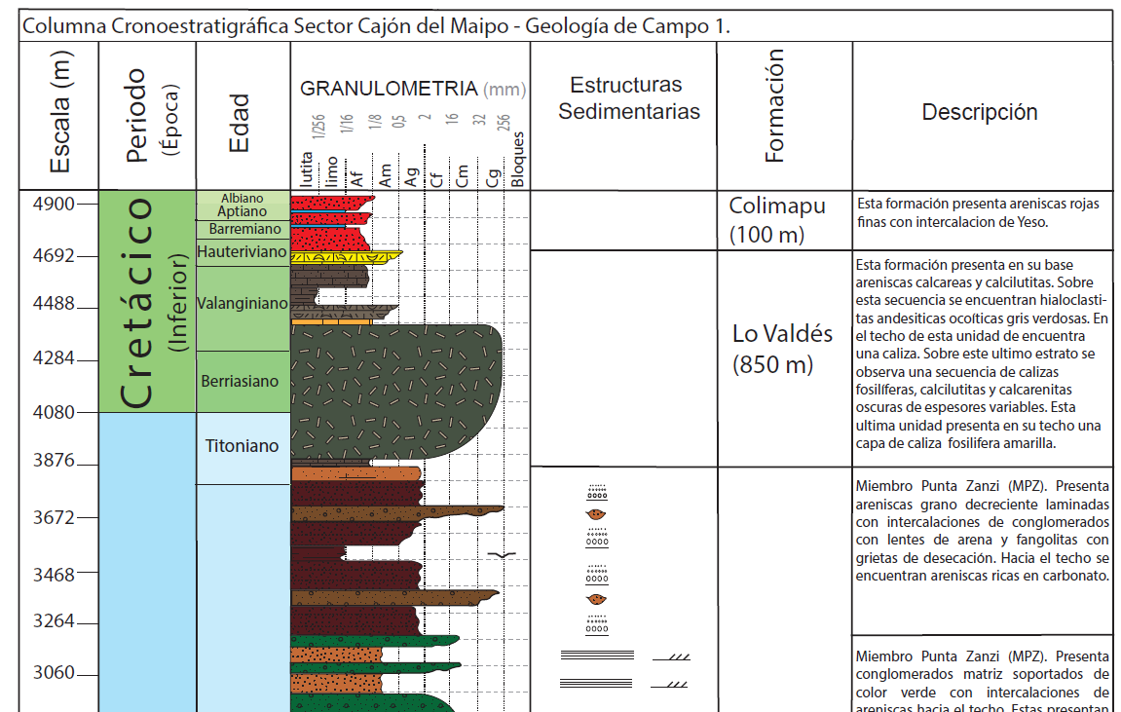

Slide 29
Laboratorio #7 Ilustrator: columnas estratigráficas
GL5102-Sedimentología
Cuerpo docente:
Lunes
Auxiliar: Carolina Gómez
Ayudante: César Aracena
Viernes
Auxiliar: Valeria Pincheira
Ayudante: Valentina Araya

